Slide 1


Slide 2
1. 质点的动量矩(对O点)
(质点动量矩定理)
──质点动量矩守恒
2. 质点系的动量矩
3.刚体绕定轴转动的角动量
(1) 刚体的角动量
(2) 刚体的角动量定理
(3) 角动量守恒定律
当 时，
常量

Slide 3
例 一均质棒，长度为 L，质量为M，现有一子弹在距轴为 y 处水平射入细棒，子弹的质量为 m ,速度为 v₀ 。
求 子弹细棒共同的角速度 ω 。
解
子弹、细棒系统的动量矩守恒
m
ω
其中
？
讨论 水平方向动量守恒
0
？
质点与刚体的碰撞过程满足角动量守恒定律，而不是动量守恒定律

Slide 4
• 刚体绕定轴转动 —— 动量矩守恒定律
明
确
• 质点绕定点转动 —— 动量矩守恒定律
例 一质量为 m 的小球，以速度 u 竖直落到直棒的端点，与棒
作完全弹性碰撞，
求小球回跳速度和棒绕轴转动的角速度？
m
解：
系统动量不守恒
碰前、碰后角动量守恒：
M
2l
u
O
碰前碰后的动能守恒
回跳速度
角速度：

Slide 5
例 冲击摆测定子弹的速度。
已知摆的质量为 M ，对固定轴
的转动惯量 J，子弹的质量为 m，
子弹射入后，摆的最大角度
为 θ ，
求子弹的速度？
O
解：
• 系统动量矩守恒：
d
θ
L
C
v
• 系统机械能守恒：
重力势
能零点
m
系统总动
量不守恒

Slide 6
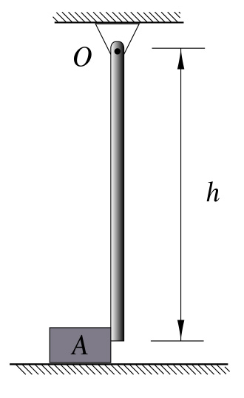
例 长为l 、质量为 M 的均质杆，一端悬挂，可绕通过O点垂直于纸面的轴转动。今让杆自水平位置无初速地落下，在铅垂位置与质量为 m 的物体 A 作完全非弹性碰撞，如图所示，碰撞后物体沿摩擦系数为 μ 的水平面滑动。
求: 物体 A 沿水平面滑动的距离。
解

Slide 7
例 一力学系统，如图示。
已知：子弹和小球的质量均为 m , 弹
簧的劲度系数为 k 。
求小球末态速度？
解：
• 初态，子弹速度
• 末态，系统速度
弹簧为原长
弹簧长度为
• 系统动量守恒：
O
k
θ
• 系统机械能守恒：
m
m
• 系统动量矩守恒：
• 注意：三种守恒定律成立的条件 !

Slide 8
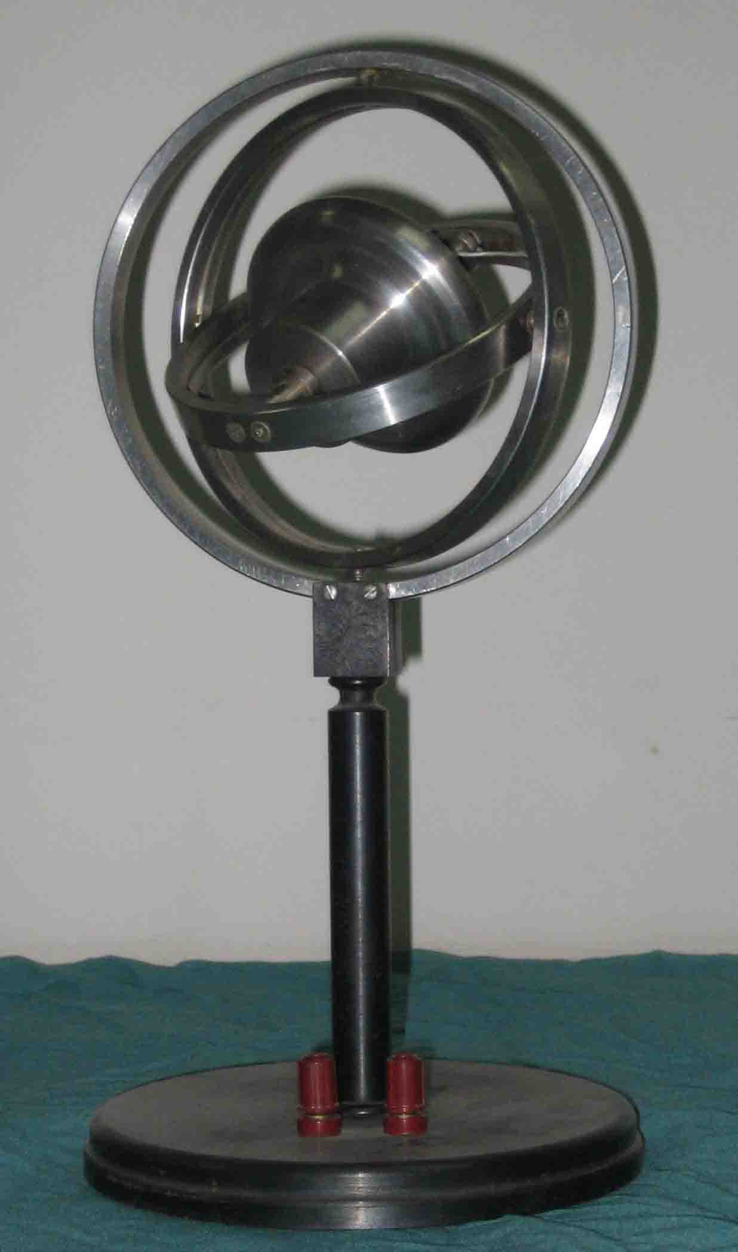
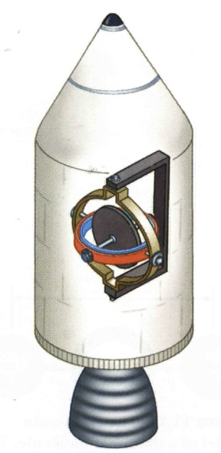
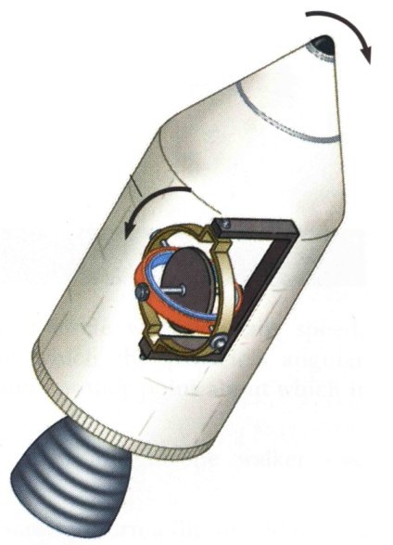
角动量守恒定律在工程技术上的应用
陀螺仪与导航
支架S
外环
陀螺G
内环
陀螺仪：能够绕其对称轴高速 旋转的厚重的对称刚体。
陀螺仪的特点：具有轴对称性和绕对称轴有较大的转动惯量。
陀螺仪的定向特性：由于不受外力矩作用，陀螺角动量的大小和方向都保持不变；无论怎样改变框架的方向，都不能使陀螺仪转轴在空间的取向发生变化。

Slide 9
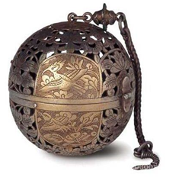
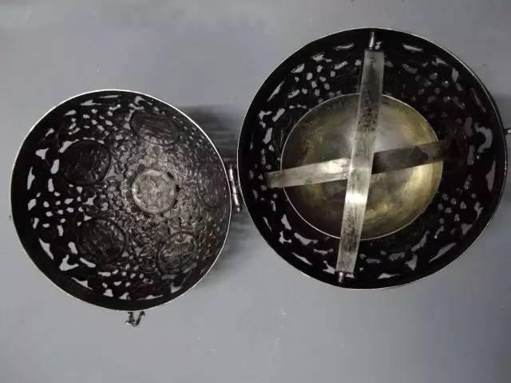
巧夺天工，无论怎么转炉口永远朝上的唐代香球
花鸟纹鎏金银香球
元稹《香球》：“顺俗唯团转，居中莫动摇。爱君心不恻，犹讶火长烧。” 。
放入火炭和香饼，不论香炉在被子里怎么翻滚，香炉四周的环形支架都能保证香炉呈水平放置，丝毫不用担心火炭会掉出来。 为什么不会掉出来？
外环以轴连于外壳的小孔中，内环的轴则安在外环的小孔上，里面是燃放香料的小盂，以轴连于内环小孔上，但每个轴都与相邻的轴成90度角。只要轴足够灵活，则不论香球如何翻滚倒转，小盂因重力关系总是处于近水平状态，里面的火星香灰也就不会倾洒出来。

Slide 10
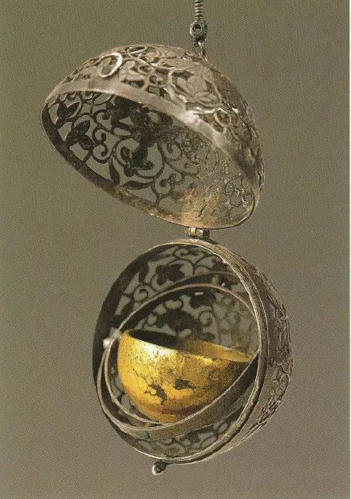
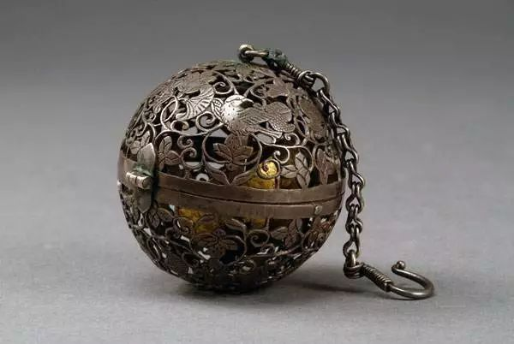
《国家宝藏》中的葡萄花鸟纹银香囊

Slide 11
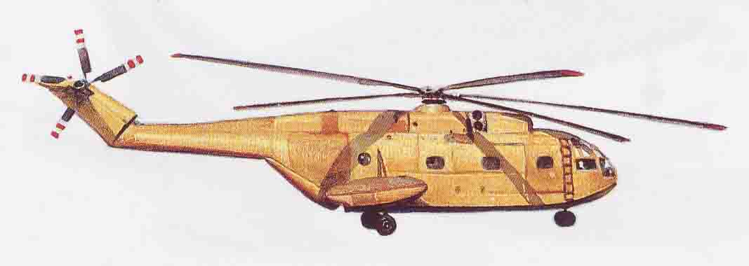
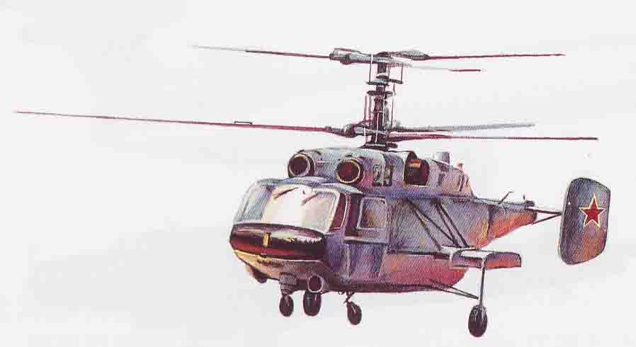
直升机螺旋桨的设置
尾桨的设置：直升机发动后机身要在旋翼旋转相反方向旋转，产生一个向下的角动量。为了不让机身作这样的反向旋转，在机身尾部安装一个尾桨，尾桨的旋转在水平面内产生了一个推力，以平衡单旋翼所产生的机身扭转作用。
对转螺旋桨的设置：双旋翼直升机则无需尾桨，它在直立轴上安装了一对对转螺旋桨，即在同轴心的内外两轴上安装了一对转向相反的螺旋桨。工作时它们转向相反，保持系统的总角动量仍然为零。

Slide 12
四、刚体的平面运动
刚体平面运动简介
—— 刚体上每一质元的运动都平行于某一固定平面.
• 刚体内垂直于固定平面的任一直线在运动中都始终保持
垂直于该平面
C
C
F
C
• 运动学描述：
• 刚体随质心的平动
• 平面运动
• 绕过质心垂直于运动平面转轴的转动
刚体质心的速度、加速度
刚体绕质心转动的角速度、角加速度

Slide 13
• 动力学规律：
• 质心运动定理：
平面运动的基本方程组
• 刚体绕质心的转动规律：
• 刚体的动能：
• 思考题：
如图示，将一质量为 m 的长杆用细绳从两端水平地挂起，其中一根绳子突然断了，另一根绳子内的张力是多少？
质心运动定律
转动定律
m
l
mg

Slide 14
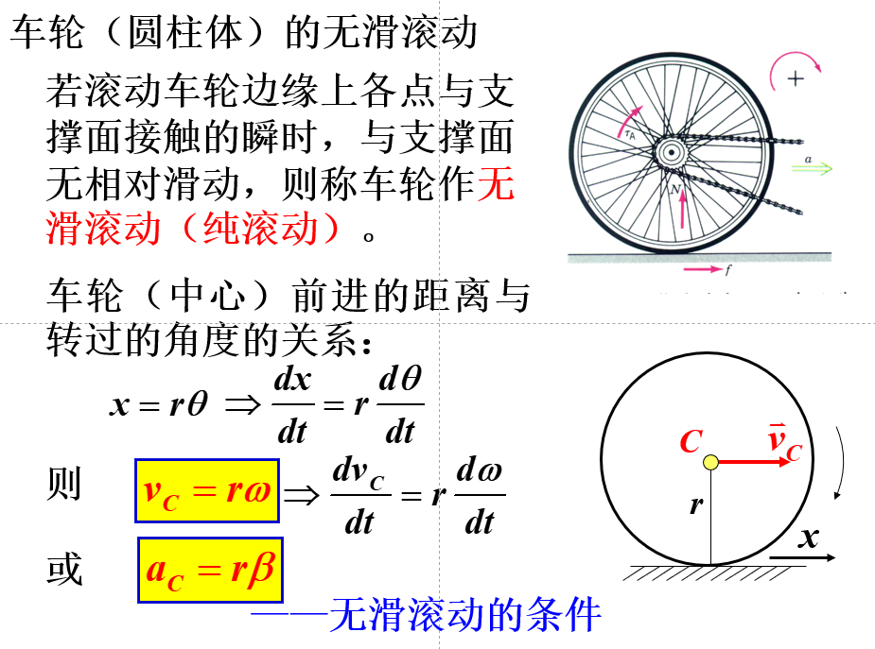

Slide 15
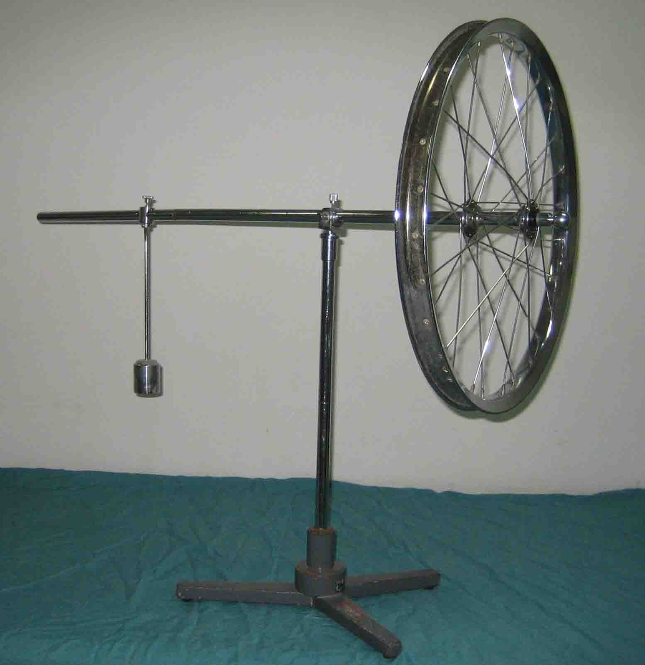
五. 进动
现象：陀螺仪在外力矩的作用下，在绕其对称轴高速转动的同时，横杆也会在水平面内绕竖直轴缓慢地转动。
进动：高速转动物体的自转轴绕另一轴线的旋转运动形式。
高速自转的陀螺在陀螺重力对支点O 的力矩作用下发生进动
陀螺的动量矩近似为
动量矩定理
由于
因而
只改变方向，
不改变大小(进动)

Slide 16
• 进动角速度Ω
动量矩定理
而且
所以
以上只是近似讨论，只适用高速自转
• 自转刚体的进动轴过定点且与外力平行；
• 自转角速度越大，进动角速度越小，反之依然；
• 进动角速度与倾角无关。
• 章动（Nutation）—— 当刚体自转角速度较小时，它的自转轴与竖直轴的夹角大小还会有周期性变化。

Slide 17
进动特性的技术应用
翻转
进动
外力
外力
炮弹飞行姿态的控制：炮弹在飞行时，空气阻力对炮弹质心的力矩会使炮弹在空中翻转；若在炮筒内壁上刻出了螺旋线（称之为来复线），当炮弹由于发射药的爆炸所产生的强大推力推出炮筒时，炮弹还同时绕自己的对称轴高速旋转。由于这种自转作用，它在飞行过程中受到的空气阻力将不能使它翻转，而只能使它绕着质心前进的方向进动。

Slide 18
质点的运动规律与刚体的定轴转动规律的比较
质点的运动 | 刚体的定轴转动
速度 | 角速度
加速度 | 角加速度
质量 | 转动惯量
力 | 力矩
运动规律 | 转动定律
动量 | 动量
角动量 | 角动量
动量定理 | 角动量定理

Slide 19
质点的运动规律与刚体的定轴转动规律的比较（续）
质点的运动 | 刚体的定轴转动
动量守恒 | 角动量守恒
力的功 | 力矩的功
动能 | 转动动能
动能定理 | 动能定理
重力势能 | 重力势能
机械能守恒 | 机械能守恒

Slide 20
例
如图示，均匀直杆质量为m，长为l，初始水平静止。 轴光滑，
求 杆下摆到角 θ 时，角速度和轴对杆的作用力
轴
解 在（杆+地球）系统中，只有重力作功，E守恒。
l , m
初态
令
A
·
θ
B
末态
l /4
则
ω
平行轴定理
联解
应用质心运动定理求轴力

Slide 21
A
·
联解
B
ω
_{mg}
A
l , m
·
B
ω

Slide 22
例
一长为 l 的匀质细杆，可绕通过中心的固定水平轴在铅垂面内自由转动，开始时杆静止于水平位置。一质量与杆相同的昆虫以速度 v₀ 垂直落到距点 O l/4 处的杆上，昆虫落下后立即向杆的端点爬行，如图所示。若要使杆以匀角速度转动
求 昆虫沿杆爬行的速度。
解
昆虫落到杆上的过程为完全非弹性碰撞,对于昆虫和杆构成的系统，合外力矩为零，动量矩守恒
θ
O
r

Slide 23
转动定律
使杆以匀角速度转动
其中
代入得

Slide 24
本章小结
1.刚体绕定轴转动运动学描述
(1) 角坐标θ
(2) 角速度ω
(3) 角加速度β
(4) 线量和角量的关系
(5) 匀变速定轴转动

Slide 25
2. 刚体绕定轴转动的转动惯量------刚体转动惯性的量度
(1) 转动惯量
或
(2) 平行轴定理
3. 刚体绕定轴转动的转动定律
4. 刚体绕定轴转动的功和能
(1) 刚体转动动能
(2) 力矩的功
(3) 刚体绕定轴转动的动能定理

Slide 26
(4) 刚体的重力势能
(5) 机械能守恒定律
当 时，
常量
5. 刚体绕定轴转动的角动量
(1) 刚体的角动量
(2) 刚体的角动量定理
(3) 角动量守恒定律
当 时，
常量

